Slide 1
Отчет по проделанной работе
Группа 4.3
SWEET CREATIONS

Slide 2
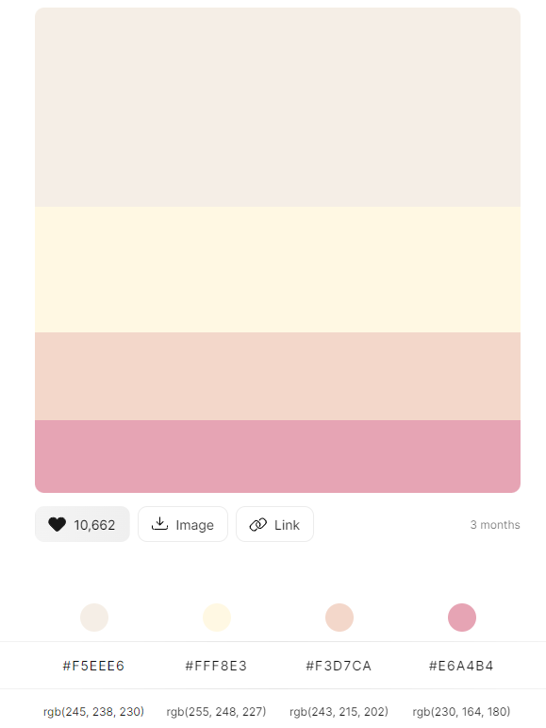
Общие изменения
Цветовая схема изменена на более приятную глазу

Slide 3
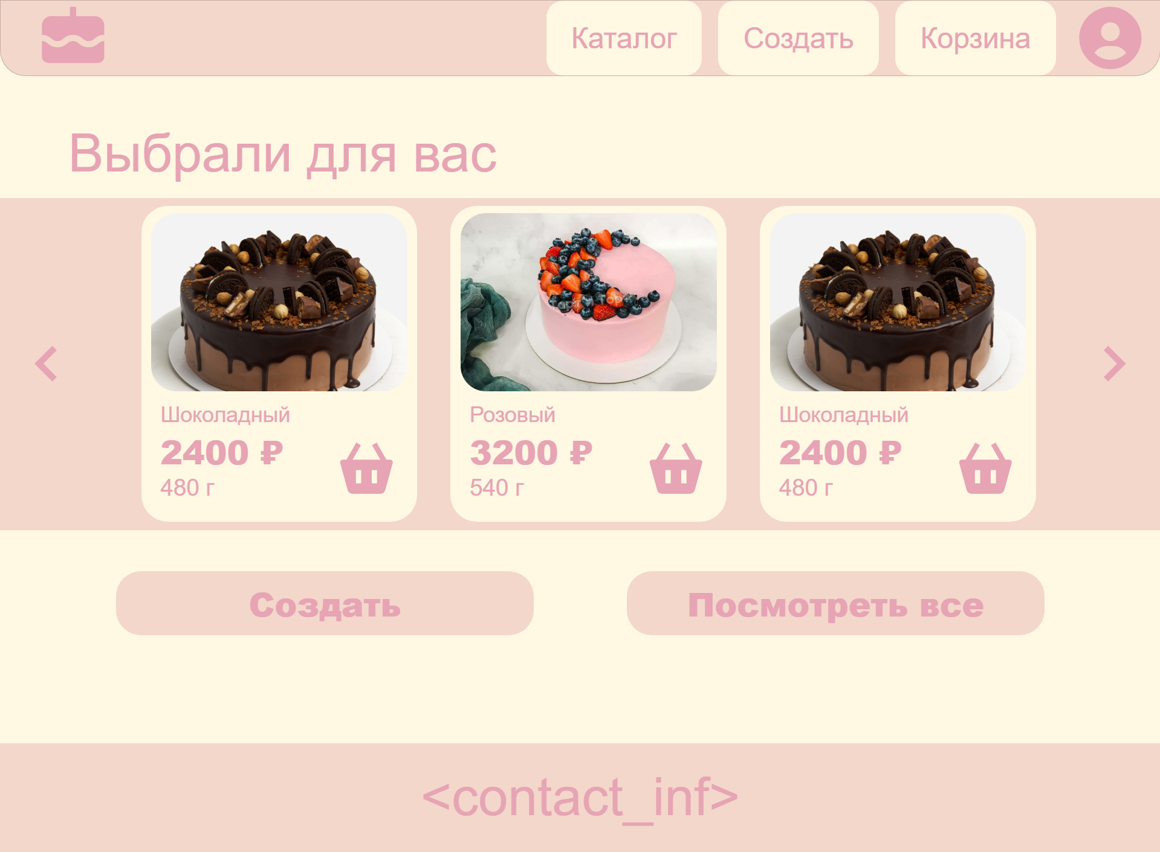
Главная страница
Включает в себя рекламную ленту и кнопки перехода в конструктор тортов и каталог тортов

Slide 4
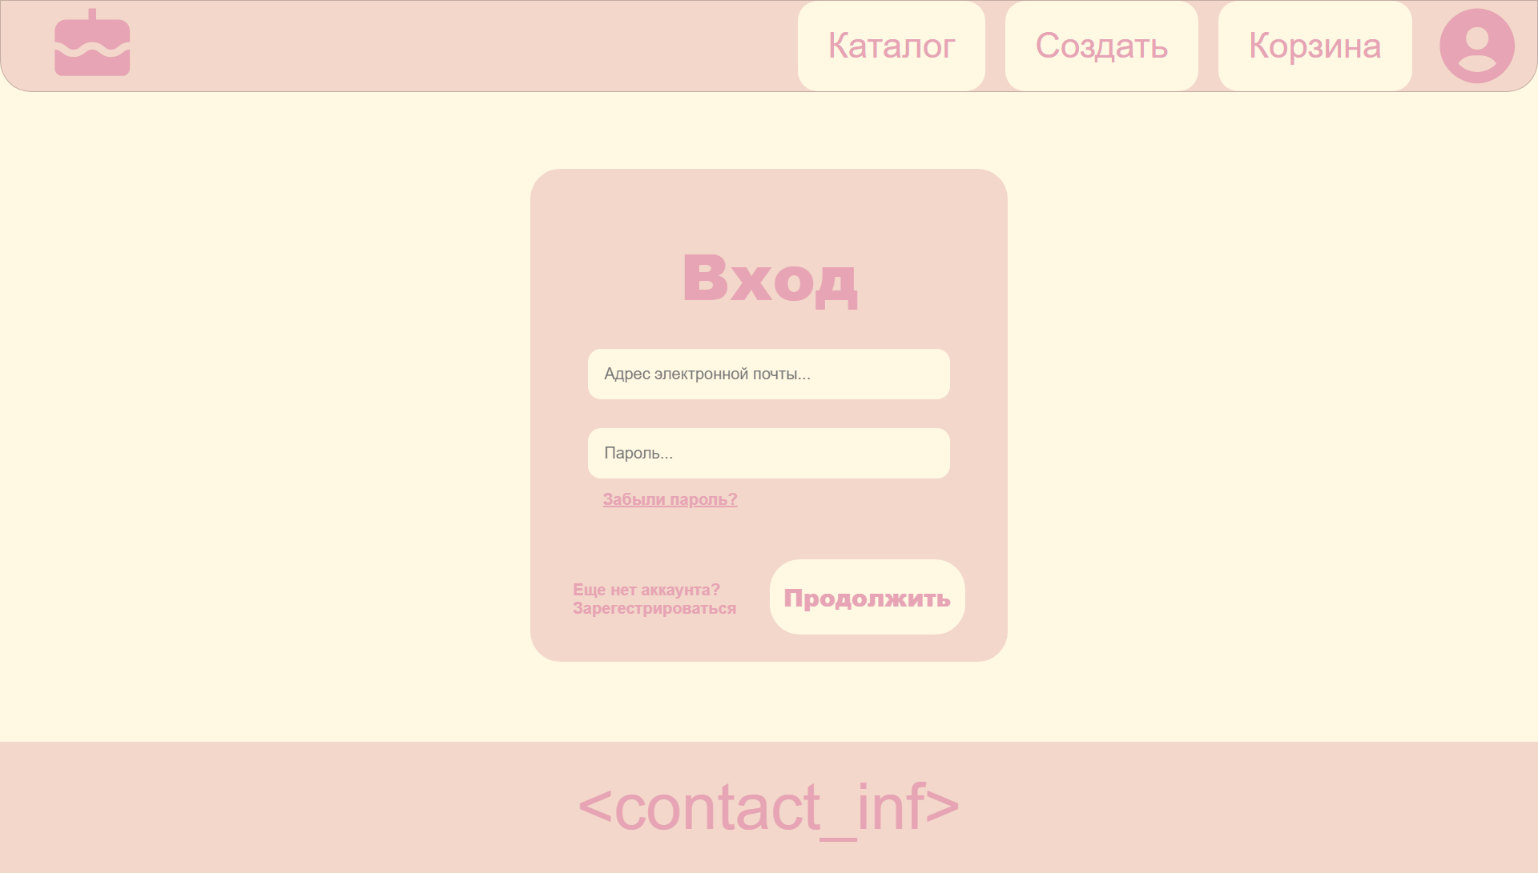
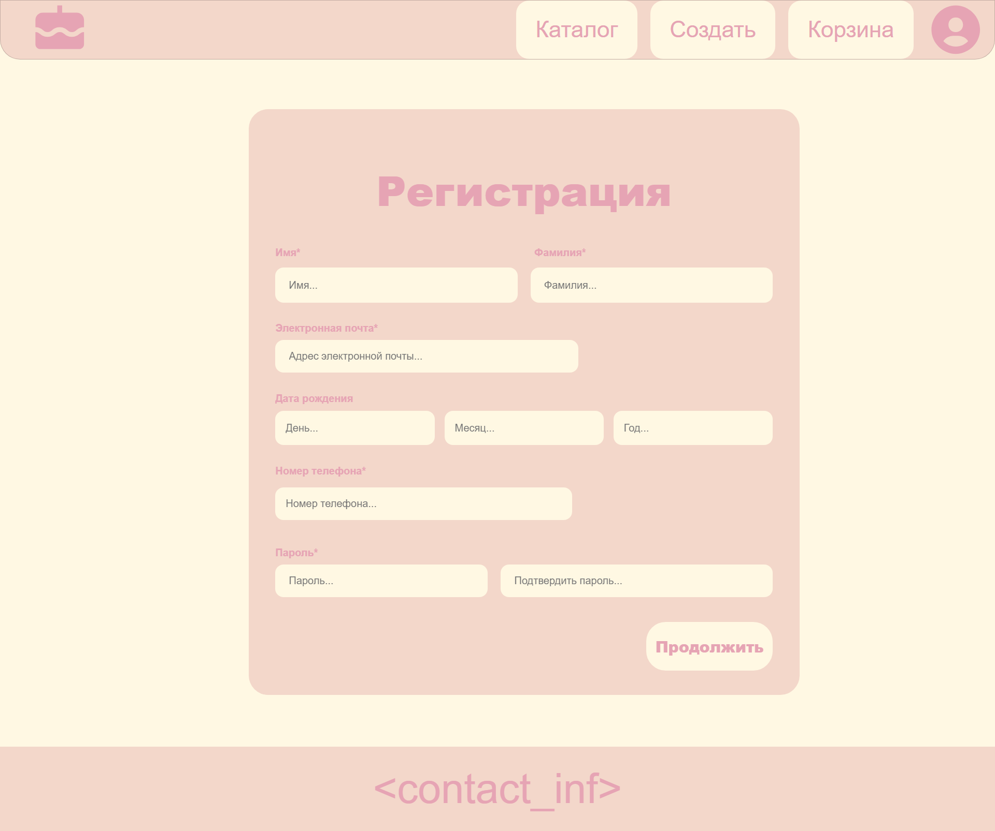
Формы входа и регистрации

Slide 5
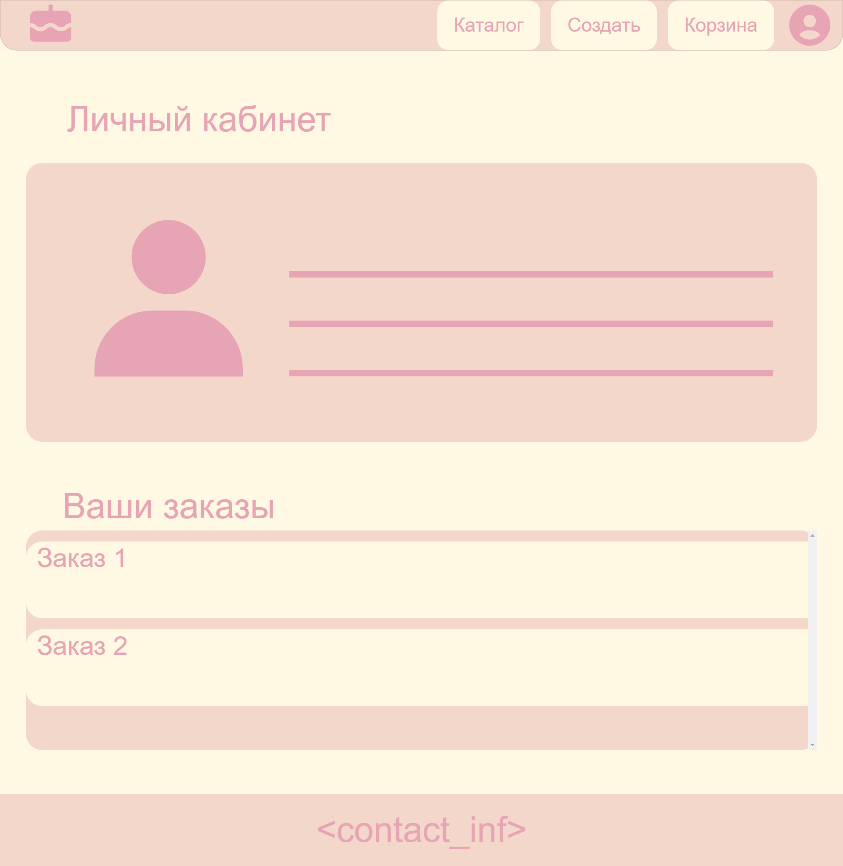
Страница личного кабинета
Включает в себя информацию о пользователе и список заказов

Slide 6
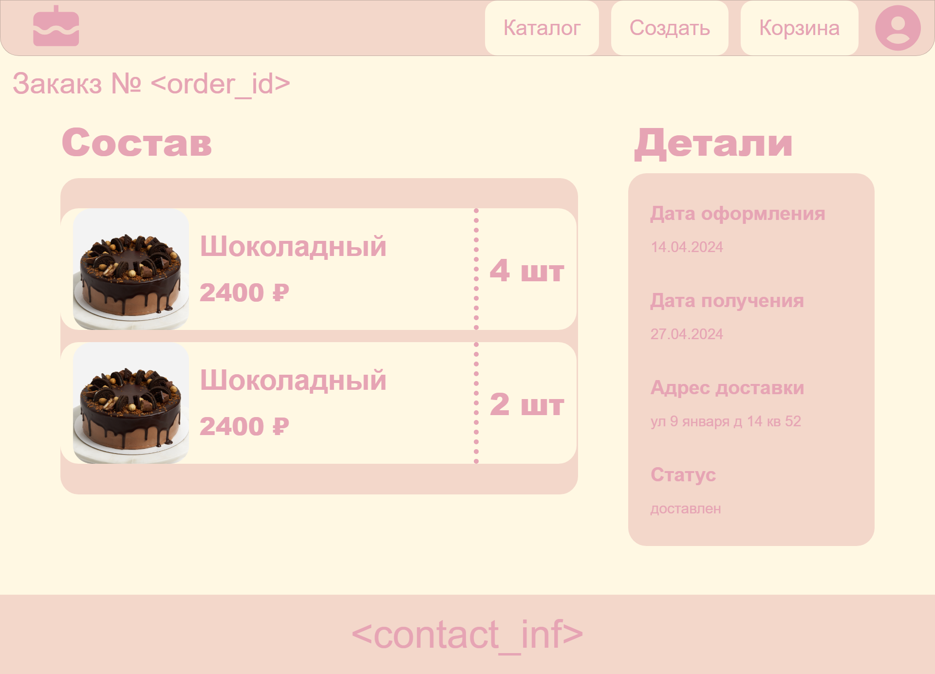
Страница заказа
Предоставляет информацию о составе и данных заказа

Slide 7
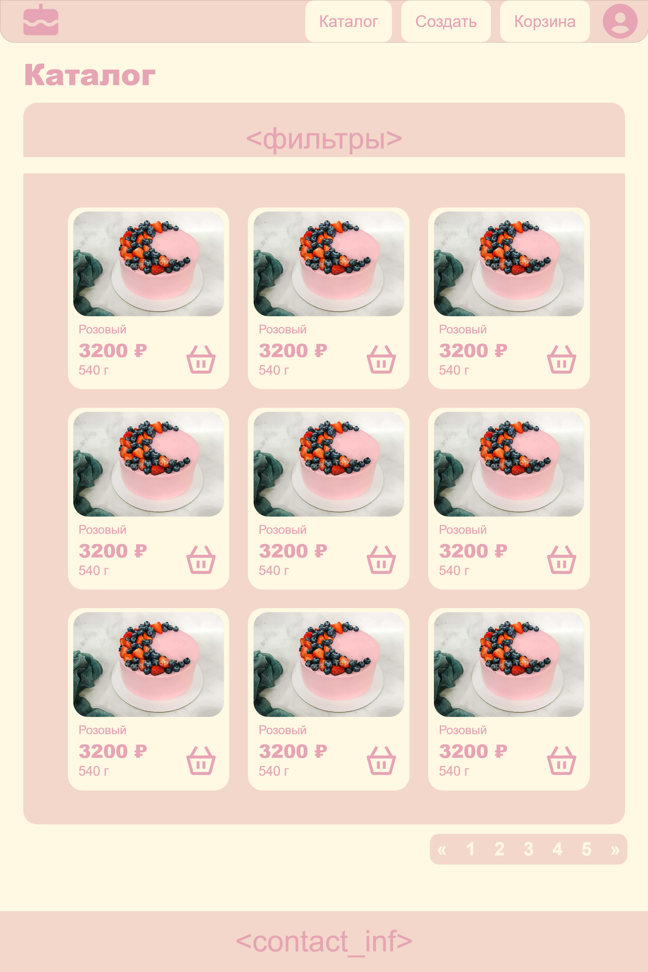
Страница каталога готовых тортов
Предполагает возможность фильтрации тортов по компонентам.

Slide 8
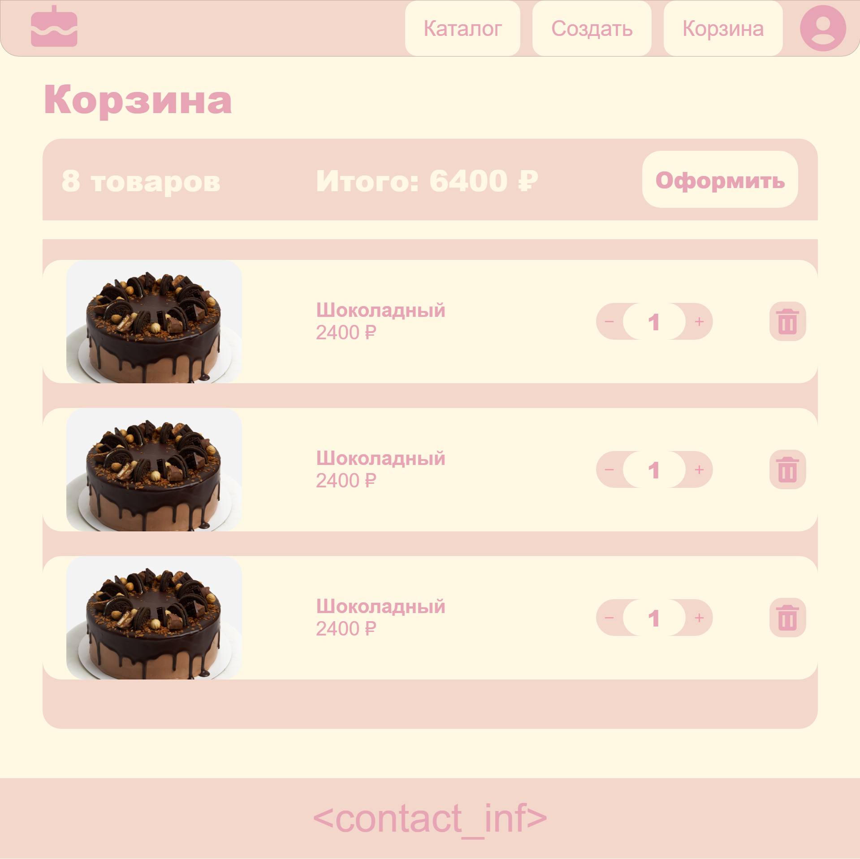
корзина
Позволяет регулировать содержимое и его количество в будущем заказе

Slide 9
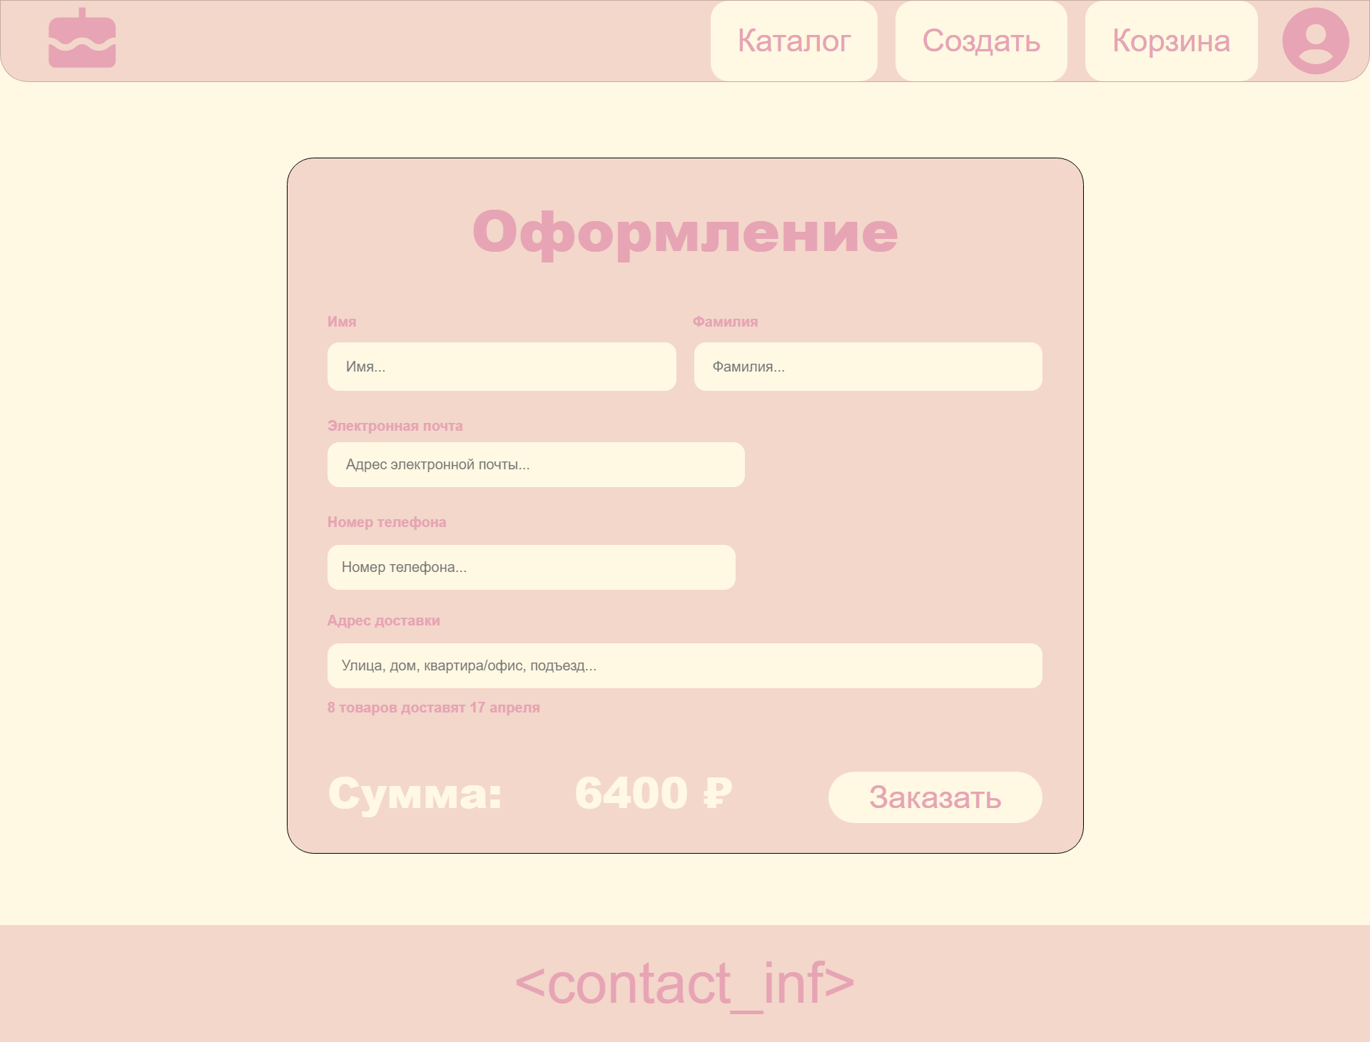
Оформление заказа
Форма для регистрации заказа

Slide 10
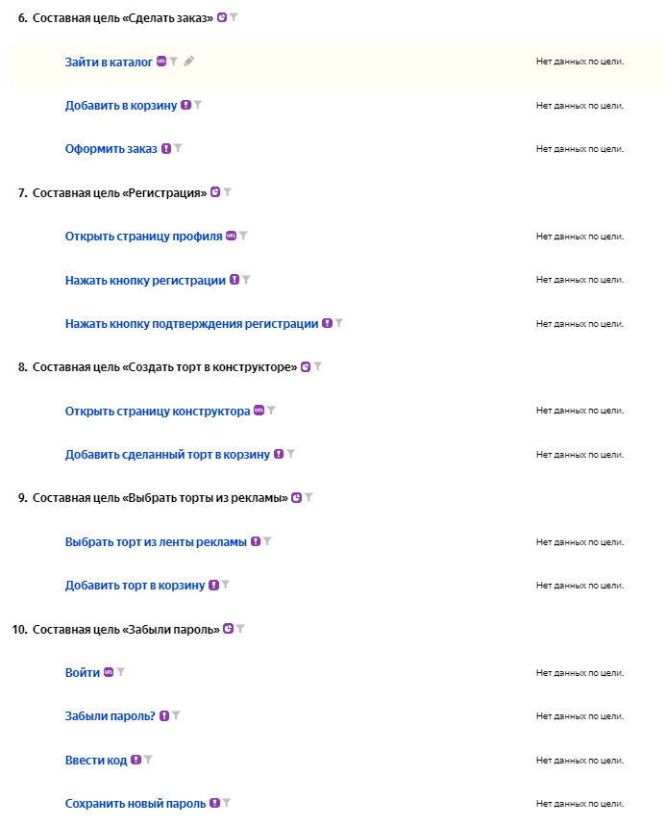
метрика
Составные цели

Slide 11
В разработке
Конструктор тортов
База данных

Slide 12
Контакты группы
Ряховский Всеволод Александрович; acard666@gmail.com
Попков Денис Владимирович; popckovdeniz@yandex.ru
Рыжкин Владислав Андреевич; nerentabelen@mail.ru

